Slide 1
Baromètre FHF - Obea des enjeux RH
26 septembre 2018
Exemplaire presse
Jérôme MIARA
PDG

Slide 2
La fiche technique du Baromètre
283
Directeurs des Ressources Humaines, Directeurs des Affaires Médicales, et Directeurs des établissements de santé et médico-sociaux
MAI
2018
Questionnaire en ligne sur le site internet d’Obea
relayé par la FHF
66
68
questions pour les gestionnaires PNM
questions pour les gestionnaires PM
29
Un questionnaire restreint :
questions communes avec les CH/CHU
ESMS

Slide 3
La fiche technique du Baromètre
196
Un éclairage possible
par taille d’établissement
Directeurs des Ressources Humaines,
Directeurs des Affaires Médicales
87
31
CHU représentés
ESMS
Directeurs des établissements
de santé et médico-sociaux
(+ 45 / 2017)
RESULTATS
consolidés CH / CHU
Des éclairages
spécifiques
Personnel Non Médical
ESMS
Personnel Médical

Slide 4
Des sujets de mobilisation identiques à 2017
LES PRINCIPAUX SUJETS DE MOBILISATION
83% (=)
53% (++)
34% (=)
30% (=)
30% (+)
Maîtrise
de la masse salariale
L’absentéisme
38% (+)
Organisation du travail
Conditions de travail & QVT
Attractivité Fidélisation
Dialogue social
75% (+)
51% (+)
ESMS
ESMS
Périmètre D.A.M
72% (=)
66% (=)
72% (=)
Maîtrise
de la masse salariale
Permanence
des soins
Attractivité Fidélisation

Slide 5
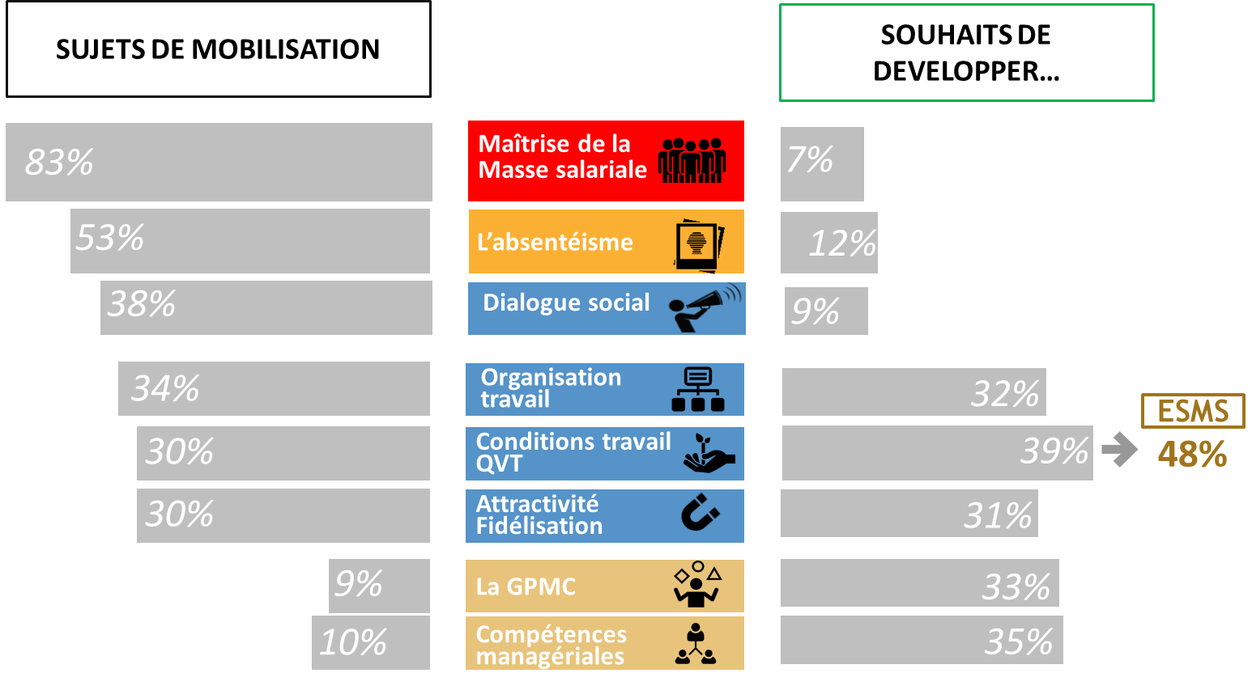
Des DRH tiraillés entre court-terme et long terme

Slide 6
La perception d’un contexte d’exercice qui se dégrade
Précarité sociale
37%
des DRH considèrent
que de plus en plus
de PNM sont en situation de précarité
sociale.
Conditions d’exercice
qui se dégradent
De + en + de PNM
exposés à des situations d’insécurité
48% (+9)
63%
Niveau de confiance dans
l’avenir des professionnels
27% (=)
37%
36%
ESMS
34%
ESMS
40%

Slide 7
Une forte mobilisation des établissements sur la prévention des RPS
UNE PRATIQUE INTEGREE
3/4 (=)
Démarche d’évaluation et
Actions menées sur le sujet des RPS
Etat des lieux En cours
ESMS
2 actions spécifiques
Dispositif d’aide
64%
^{Conditions} ^{de travail}
^{53%}
Sensibilisation
Encadrement
58%
Gestion de la charge de travail
^{34%}
^{Groupe de paroles 33%}
38%
^{Cellule} d’écoute 31%

Slide 8
Un engagement en nette hausse sur la Qualité de Vie au Travail
UN SUJET INVESTI PAR LES ETABLISSEMENTS
89% (+ 17)
Engagement dans une démarche QVT
ESMS
54%
55%
Actions déployées sans engagement FORMALISE
34%
ENGAGEMENT FORMALISE
ESMS
11%
ESMS
43%
Réalisation diagnostic
Commission spécifique
Association des représentants du personnel
Encore peu d’améliorations constatées sur la QVT
12%
70%
Trop tôt pour
se prononcer

Slide 9
Des professionnels qui restent mobilisés malgré des moyens de reconnaissance limités et un cadre statutaire contraignant
Des professionnels
très engagés dans leur métier
21% (-4)
disposent de moyens
de reconnaissance
Formation & Entretien annuel
96%
Participation institutionnelle & Communications médicales
Promotion & primes
Moins, vis-à-vis de leur établissement
Un cadre statutaire en question
le trouvent inadapté
aux évolutions du secteur
69%
84%

Slide 10
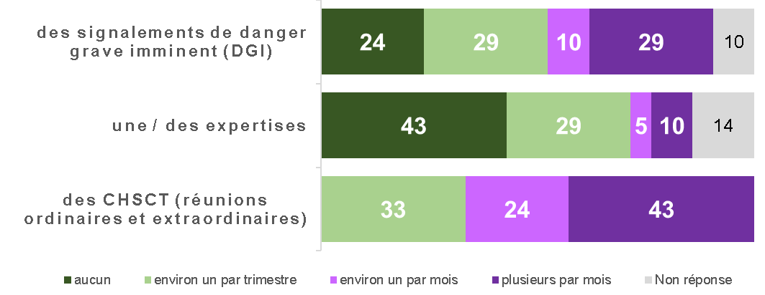
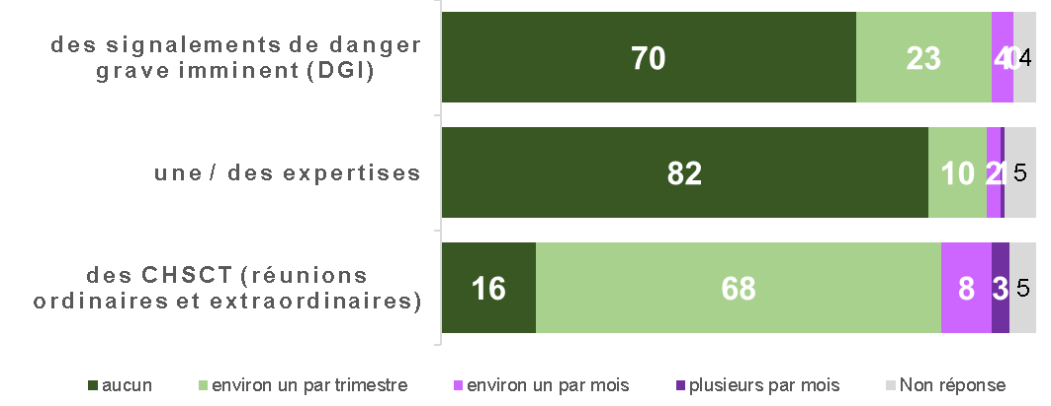
Un dialogue social hétérogène
# Sur les 12 derniers mois, à quel rythme avez-vous géré :
disposent de moyens
de reconnaissance
CHU
CH

Slide 11
L’enjeu de l’attractivité médicale
Un sujet de forte mobilisation pour ¾ des DAM…
1/3
FORMALISATION DU
PROJET SOCIAL MEDICAL OU ACTIONS SPECIFIQUES AU PM
93%
CHU
La formalisation
des démarches
22%
CH
< 2000 salariés
42% (=)
SIGNATURE CHARTE
D’ACCUEIL DES INTERNES
CHU
CH > 500 salariés
La politique d’accueil des étudiants et des praticiens
74%
Les sujets d’actions
La formation des responsables médicaux au management l’établissement
74%
La prévention des RPS et la QVT
71%
… mais l’efficience du Plan ministériel pour l’attractivité jugée encore insuffisante :
Niveau d’efficience perçu de chaque mesure :
25%
28%
Prime d’engagement de carrière hospitalière
Prime d’exercice territorial

Slide 12
La réforme du 3ème cycle : un impact pour la quasi-totalité des établissements concernés
75%
Estiment ne pas être assez associés à la politique de répartition des stages
CH-CHU > 2 000 salariés
96%
Estiment que la mise en œuvre des nouvelles maquettes de 3ème cycle impacte leur établissement
Recrutement FFI et stagiaires associés
85%
Inadéquation entre répartition des stages et
besoins/moyens de l’établissement
77%
Réorganisation : fermetures de lits,
suppression de lignes de garde
31%
Paiement de TTA pour les seniors
23%

Slide 13
GHT : des enjeux de déploiement et d’appropriation
UNE PERCEPTION POSITIVE POUR :
68%
61%
Perspectives pour les
professionnels (formation, mobilité)
Amélioration de la prise en charge des patients
CTDS*
réunie
DES ATTENTES RENOUVELEES
69%
53%
outils statutaires inadaptés pour le travail PNM multi-sites (MAD)
71%
Manque d’accompagnement des établissements
Travail d’harmonisation
à réaliser
68%
+18
DES INTERROGATIONS SUR LE BENEFICE DU GHT POUR
Attractivité pour les professionnels
30%
CH Non support
de GHT
* Conférence Territoriale
de Dialogue Social
Opportunité pour l’établissement
59%
CH < 500
salariés

Slide 14
Les perspectives métier
LES SUJETS QUI VONT FAIRE EVOLUER LES METIERS A L’HOPITAL
LA POLITIQUE TARIFAIRE
43%
ESMS
54%
L’EVOLUTION DES MODALITES D’EXERCICE
41%
LA
TELEMEDECINE
27%
44%
CH <
500 salariés

Slide 15
// Merci !

